Slide 1
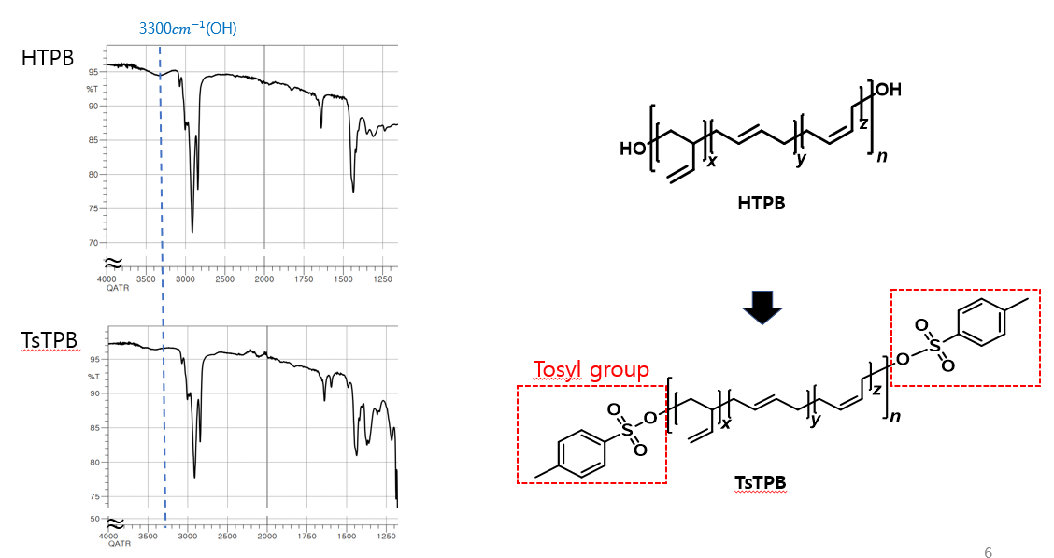
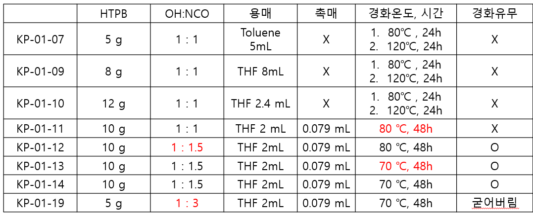
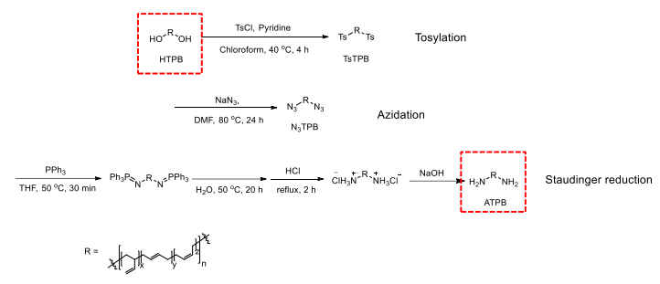
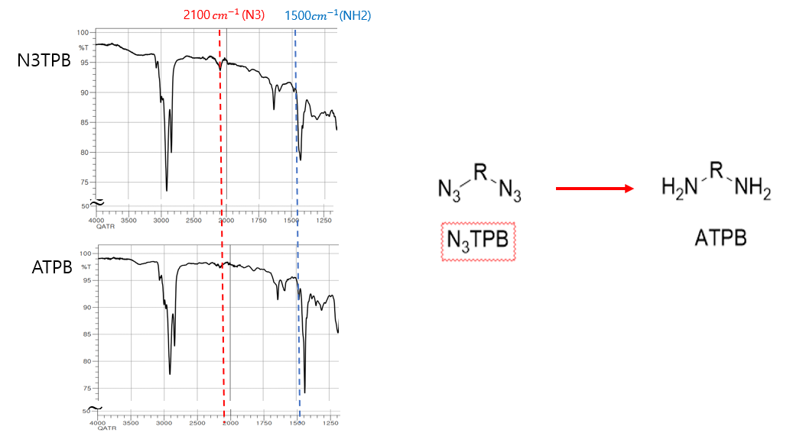
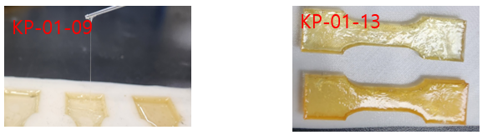
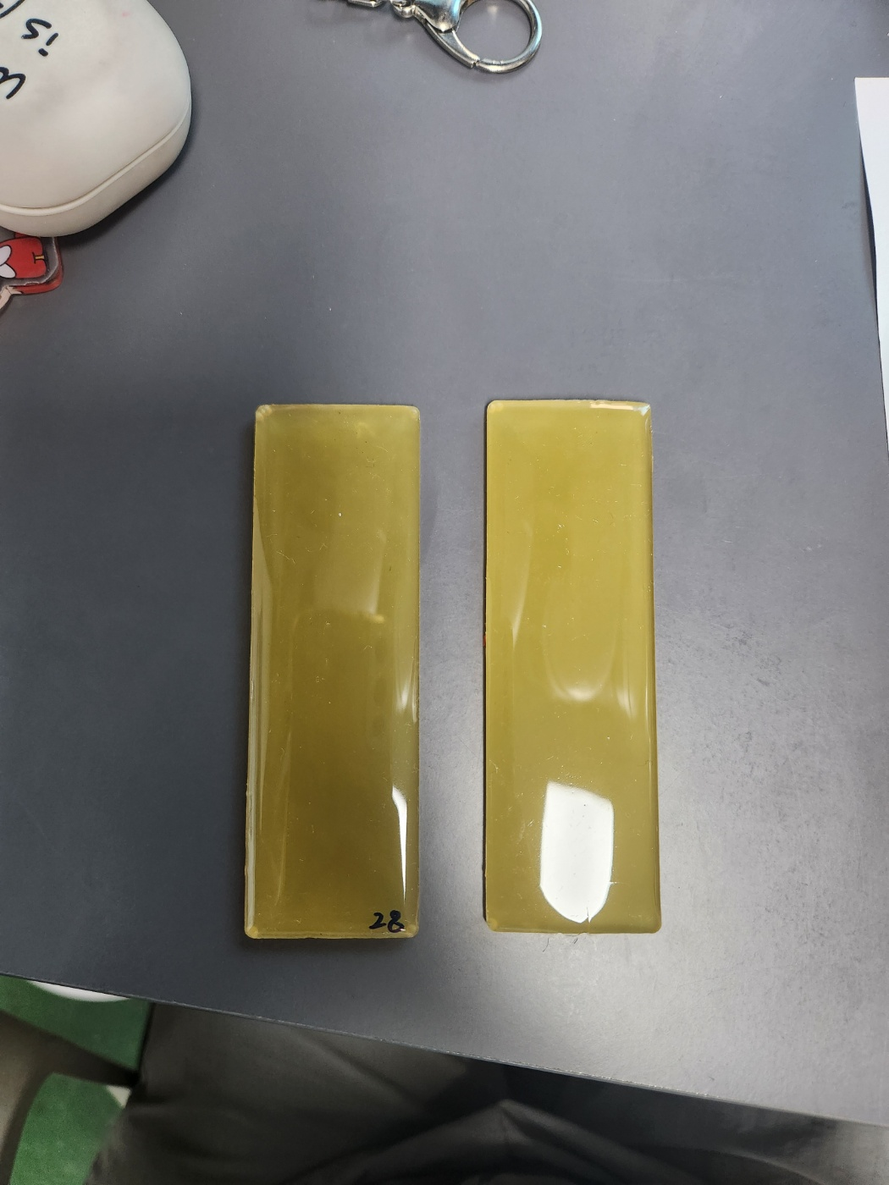
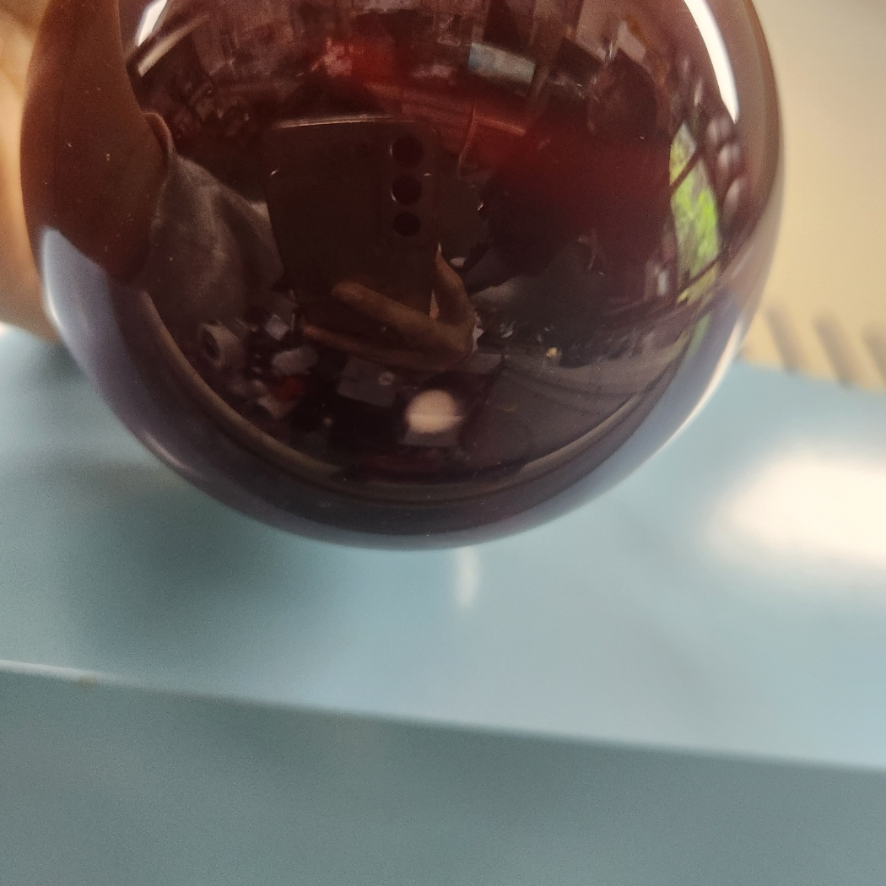
고분자 합성 조건 최적화와 FT-IR 기반 반응 확인
박기나 | 홍익대학교 바이오화학공학과
학부연구생 | 2023.10–2024.12
ATPB 합성 공정 개선 및 폴리우레탄 경화 조건 비교
화장품 품질관리(QC) 지원 포트폴리오
1
연구 목적과 합성 흐름
2
FT-IR로 반응 단계 확인
3
PU 경화 조건 비교
HTPB 말단기를 단계적으로 변환해 ATPB를 합성하고, 각 단계의 반응 여부를 FT-IR로 확인했습니다. 이후 반응 조건과 정제 방식을 조정해 공정 효율과 결과 재현성을 높이는 방향을 탐색했습니다.
① Tosylation: 약 3300 cm⁻¹의 OH 피크 감소
용매·촉매·OH:NCO 비율·온도·시간을 바꾸어 경화 여부를 비교했습니다.
② Azidation → Staudinger reduction
관찰 결과
공정 개선 포인트
NCO 비율을 높이고 촉매를 사용했을 때 경화가 확인되었습니다.
01
HCl 투입량 1 eq → 0.5 eq
농도: 원액 → 0.5 M
02
3단계 반응을 one-pot으로 진행
FT-IR로 기존 경로와 유사성 확인
시행착오에서 얻은 판단
• 말단 이소시아네이트 방식은 경화가 지나치게 빨라 다른 접근이 필요했습니다.
• Hexanediol 적용 시 더 부드러운 시편을 확인했습니다.
• 실패 결과도 조건표로 남겨 다음 실험 설계에 반영했습니다.
불순물 제거
TPPO의 저온 ether 불용성을 이용해 시료를 냉각하고, 석출된 불순물을 분리했습니다.
분석 결과를 단순 보관하지 않고, 다음 반응 조건을 결정하는 근거로 활용했습니다.
QC 직무로 연결되는 역량
원료·공정 조건 관리
시험 결과 해석
이상 원인 추적
기록과 협업
실험 조건을 표준화하고 변수별 결과를 비교
FT-IR 피크 변화를 근거로 반응 단계 확인
불순물·미경화 문제의 원인을 좁혀 조건 수정
실험 기록 정리와 랩미팅을 통한 결과 공유
Notes:
Source: 학부연구생_실험_정리_박기나.docx. 문서에 기록된 실험만 반영했으며 GPC 직접 사용 경험은 기재하지 않음.

